Slide 1


Slide 2



Defendemos al Estado para proteger tus derechos

Slide 3
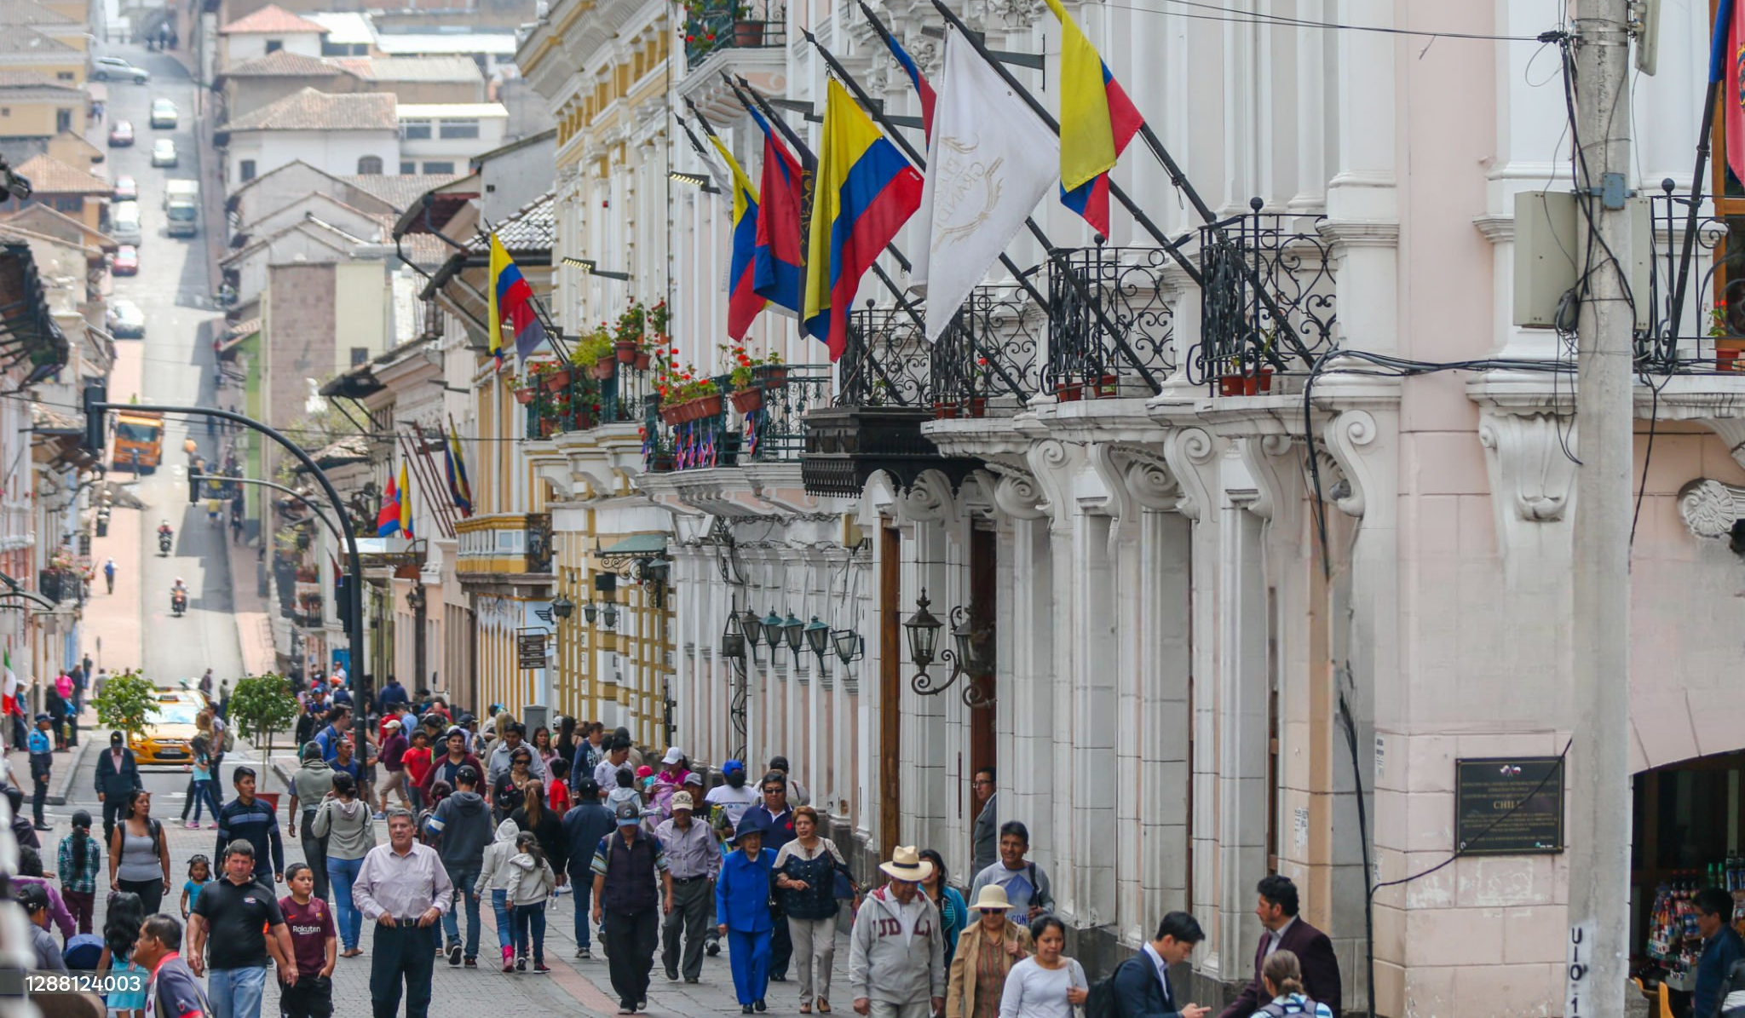


EN CUMPLIMIENTO DEL
ARTÍCULO 90
LEY ORGÁNICA DE PARTICIPACIÓN CIUDADANA

Slide 4
www.pge.gob.ec
rendiciondecuentasquito@pge.gob.ec

Slide 6








Slide 7

Representación judicial y patrocinio del Estado.
Asesoramiento legal y absolución de consultas jurídicas.
Misión constitucional
Constitución de
la República
del Ecuador
Artículos 235, 237 y
134 numeral 4
Control de actos y contratos del sector público.
Constitución de
la República
del Ecuador
Artículos 226
Iniciativa legislativa
Posesión PGE
15 de noviembre de 2022
La PGE es un organismo técnico con autonomía administrativa, financiera y presupuestaria.

Slide 8




MODELO DE GESTIÓN
Ciclo de la defensa legal del Estado ecuatoriano
Prevención
Solución amistosa
Representación en juicio
Recuperación

Slide 9

Patrocinio Nacional
Defender al Estado en los procesos judiciales y extrajudiciales.

Slide 10
PATROCINIO NACIONAL
Hasta diciembre 2025
96.448 causas procesadas
Enero a diciembre 2025
11.978 causas terminadas
➔
Hasta diciembre 2025
84.470 causas activas
11.978
sentencias en 2025
Enero a diciembre 2025
21.183 causas nuevas
Hasta diciembre 2025
35.354 causas depuradas

Slide 11
PATROCINIO NACIONAL
Patrocinio Nacional

Slide 12
PATROCINIO NACIONAL
91%
10 procesos arbitrales en sede nacional
pago evitado
Notes:
GLP demanda USD 50 000
Oxy workers
USD 508469901 demanda
Decisiòn USD 105786068,41
Pago Evitado

Slide 13
PATROCINIO NACIONAL
Recuperación de activos
USD 1.994.056,53

Slide 14

Asuntos Internacionales y Arbitraje
Defender al Estado en los procesos judiciales y extrajudiciales en el ámbito internacional.

Slide 15
Arbitraje NACIONAL
Arbitraje Nacional
73%
10 procesos arbitrales en sede nacional
pago evitado

Slide 16
Asuntos Internacionales
Asuntos Internacionales
94%
USD 1000 millones aprox. otros casos
USD 3.100 millones aprox. Caso Chevron
10 procesos arbitrales en sede nacional
pago evitado

Slide 17
Asuntos Internacionales
Hasta 31 de diciembre de 2025
86 causas procesadas
Enero a diciembre 2025
8 causas terminadas
➔
Hasta 31 de diciembre de 2025
78 causas activas
Enero a diciembre 2025
9 causas nuevas

Slide 18
Asuntos Internacionales
78
causas activas

Slide 19

Asuntos Internacionales
III
93,4%
Pago evitado
USD 3.350 millones (incluye intereses)
6,6%
Indemnización
USD 220 millones

Slide 20
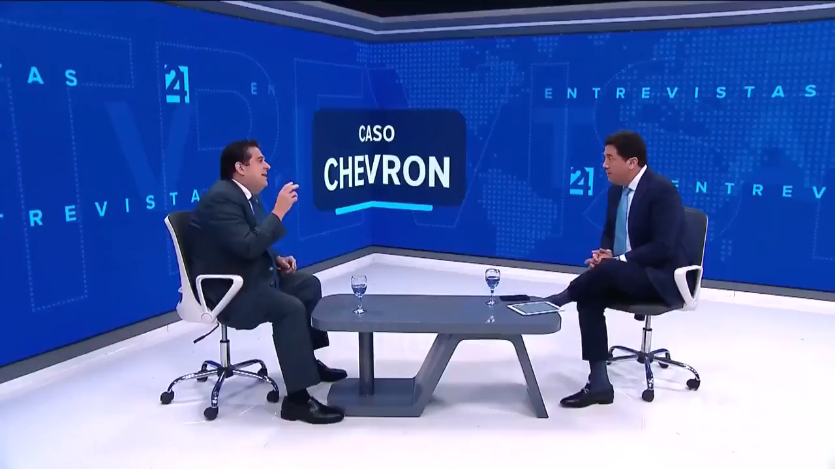
De una pretensión de 3.300 millones a un pago de 220 millones a Chevron no es victoria, pero sí una reducción del 93% lograda con estrategia jurídica sólida”
Juan Carlos Larrea
Procurador General del Estado

Slide 21
Derechos Humanos
Defender al Estado en los procesos judiciales y cuasi judiciales ante los organismos de Derechos Humanos.

Slide 22
DERECHOS HUMANOS
Hasta 31 de diciembre de 2025
420 causas procesadas
Enero a diciembre 2025
14 causas terminadas
Hasta 31 de diciembre de 2025
406 causas activas
Enero a diciembre 2025
46 causas nuevas
➔

Slide 23
DERECHOS HUMANOS
USD 4.293.383,71
Pago evitado
➔
Casos: Gattass Sahih; Reyes Mantilla; Peralta Armijos; Aguas Acosta; Pueblos Indígenas Tagaeri y Taromenane
Inadmisibilidades: Ángel Hormaza, Grace Tatiana Valenzuela Lozada, Palacios Cisneros, Juan Fernando Garaicoa Crespo, Walter Marcelo Vásquez Piña.

Slide 24


Slide 25




DERECHOS HUMANOS

Slide 26

Mediación
Promover la cultura de paz y la solución de controversias, mediante la mediación.

Slide 27
MEDIACIÓN
Acuerdos destacados
301
Caso CETC –
Ministerio de Defensa
De enero a diciembre 2025
1.153 casos nuevos
De enero a diciembre 2025
1.212 casos terminados
Ahorro USD 10 millones
➔
Acuerdos

Slide 28
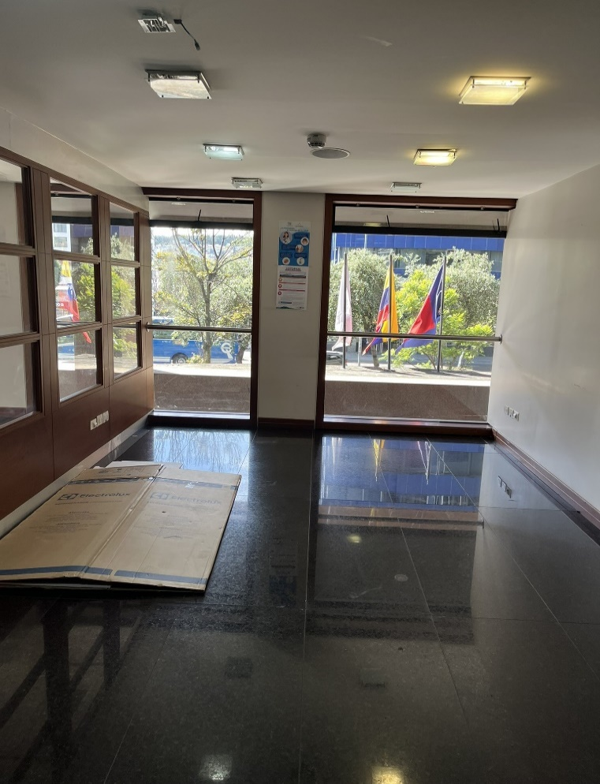
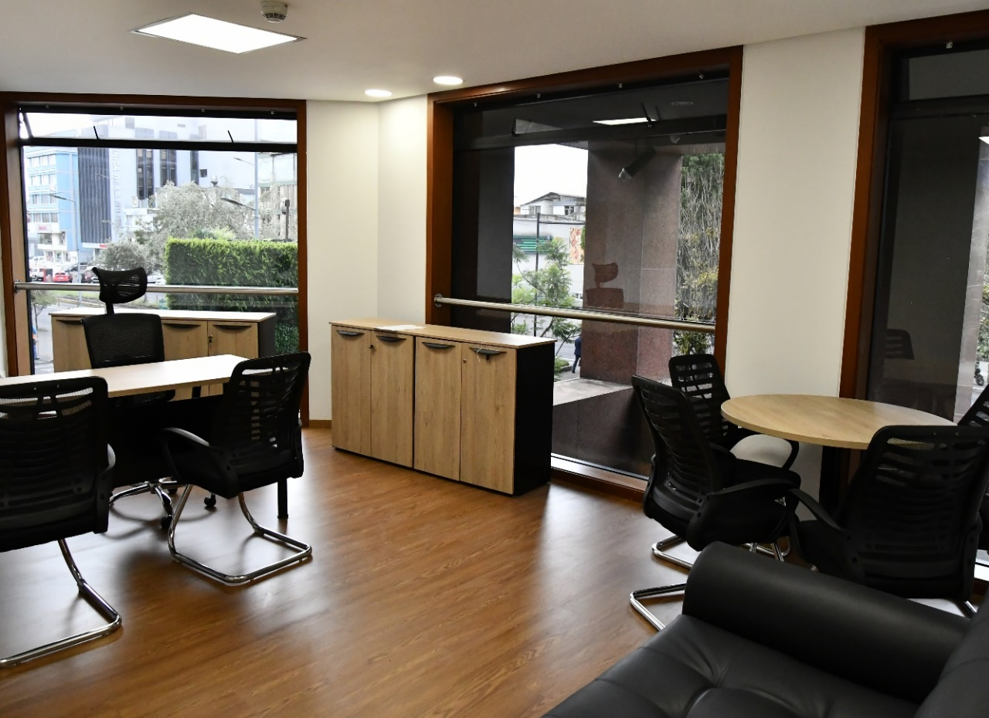

Antes
Después
Remodelación Centro de Mediación Quito
Quito, agosto 2025

Slide 29

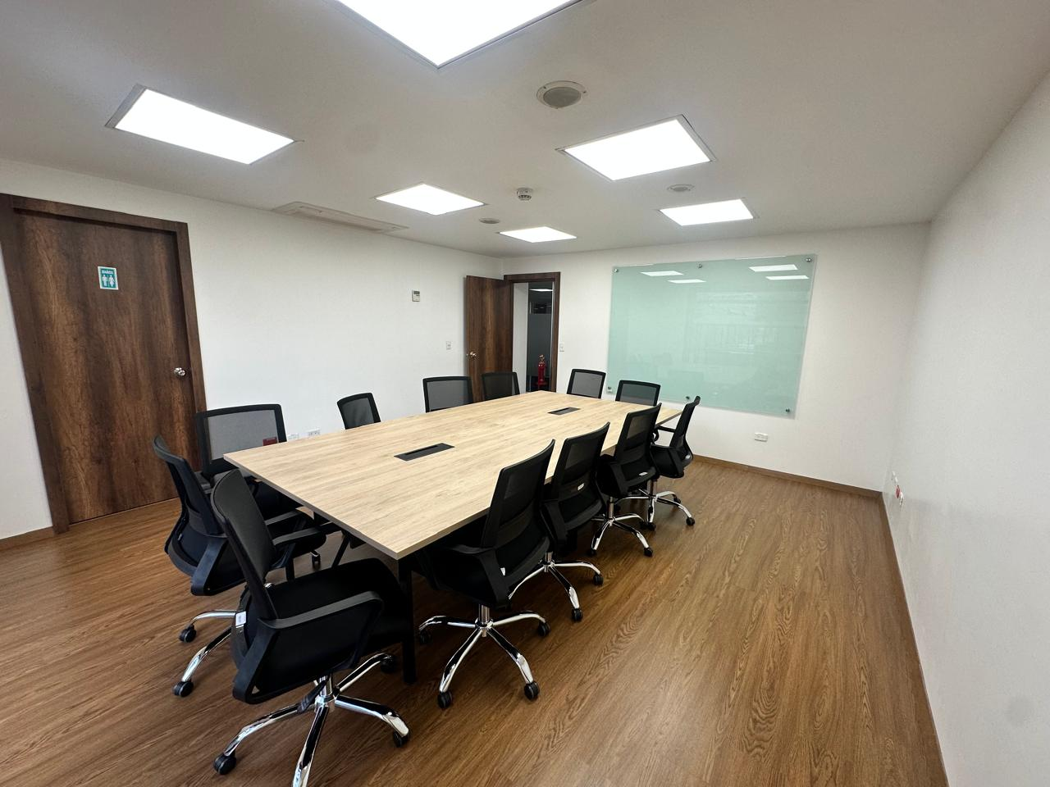
Antes
Después
Remodelación Centro de Mediación Quito
Quito, agosto 2025

Slide 30



MEDIACIÓN
Proyecto de remodelación 2025
Notes:
NUMERO DE INSTITUCIONES
Y MAPA ALE

Slide 31

Consultoría y Asesoramiento Legal
Absolver consultas con carácter vinculante al Sector Publico.

Slide 32
consultoría
584
Total
consultas atendidas en 2025
48,2%
47,5%
4,3%
398 preguntas que cumplieron los requisitos = 68,2%
5.8%
26,0%
Notes:
porcentajes

Slide 33
consultoría
38%
65%

Slide 34
consultoría
Superintendencia de Bancos
¿Cuál es la entidad competente para regular la emisión de créditos preferentes previstos en el inciso segundo del artículo 61 de la Ley Orgánica de las Personas con Discapacidad?

Slide 35
Servicio de Asesoramiento Legal Externo (ALE)
Asesoramiento
De enero a diciembre 2025
1.849
instituciones y empresas públicas registradas
[crecimiento 13%]
119
Término de entrega de respuestas:
4 días
Notes:
NUMERO DE INSTITUCIONES
Y MAPA ALE

Slide 36


consultoría

Slide 37

Control de Legalidad
Controlar la legalidad de los actos y contratos del Sector Público.

Slide 38
CONTROL DE LEGALIDAD
Total
165 casos

Slide 39
CONTROL DE LEGALIDAD
Total
165 casos

Slide 40


Slide 41
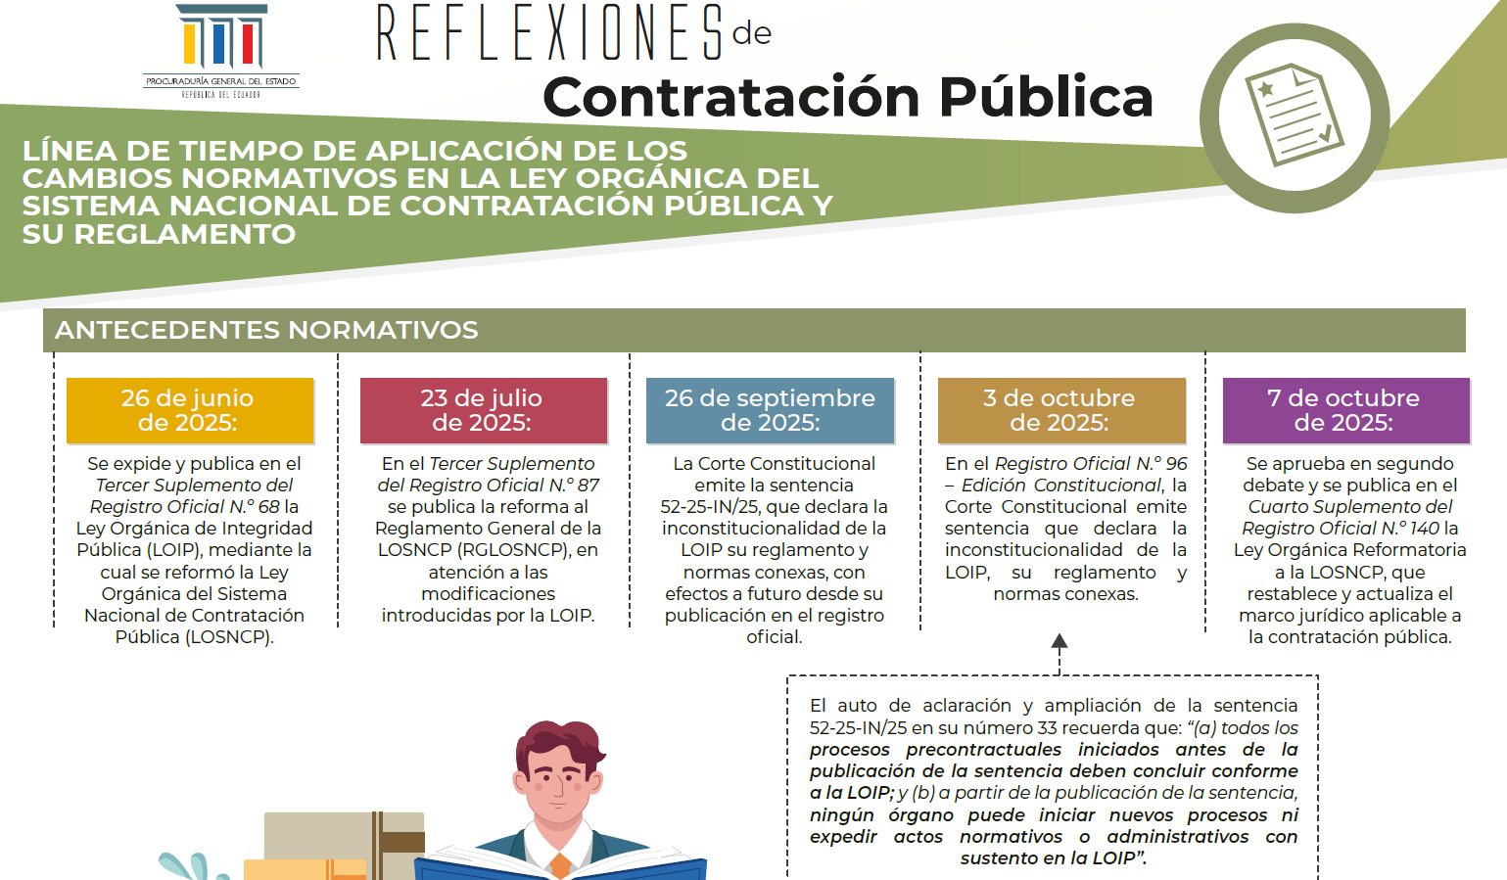

Slide 42

Iniciativa Legislativa
Ejercer la iniciativa legislativa y promover la capacitación e investigación jurídica

Slide 43
INICIATIVA LEGISLATIVA
55
actuaciones a oficios remitidos por la Asamblea Nacional

Slide 44



INICIATIVA LEGISLATIVA – proyectos de ley
Ley Orgánica de la Procuraduría General del Estado

Slide 45
Otros aspectos destacados

Slide 46
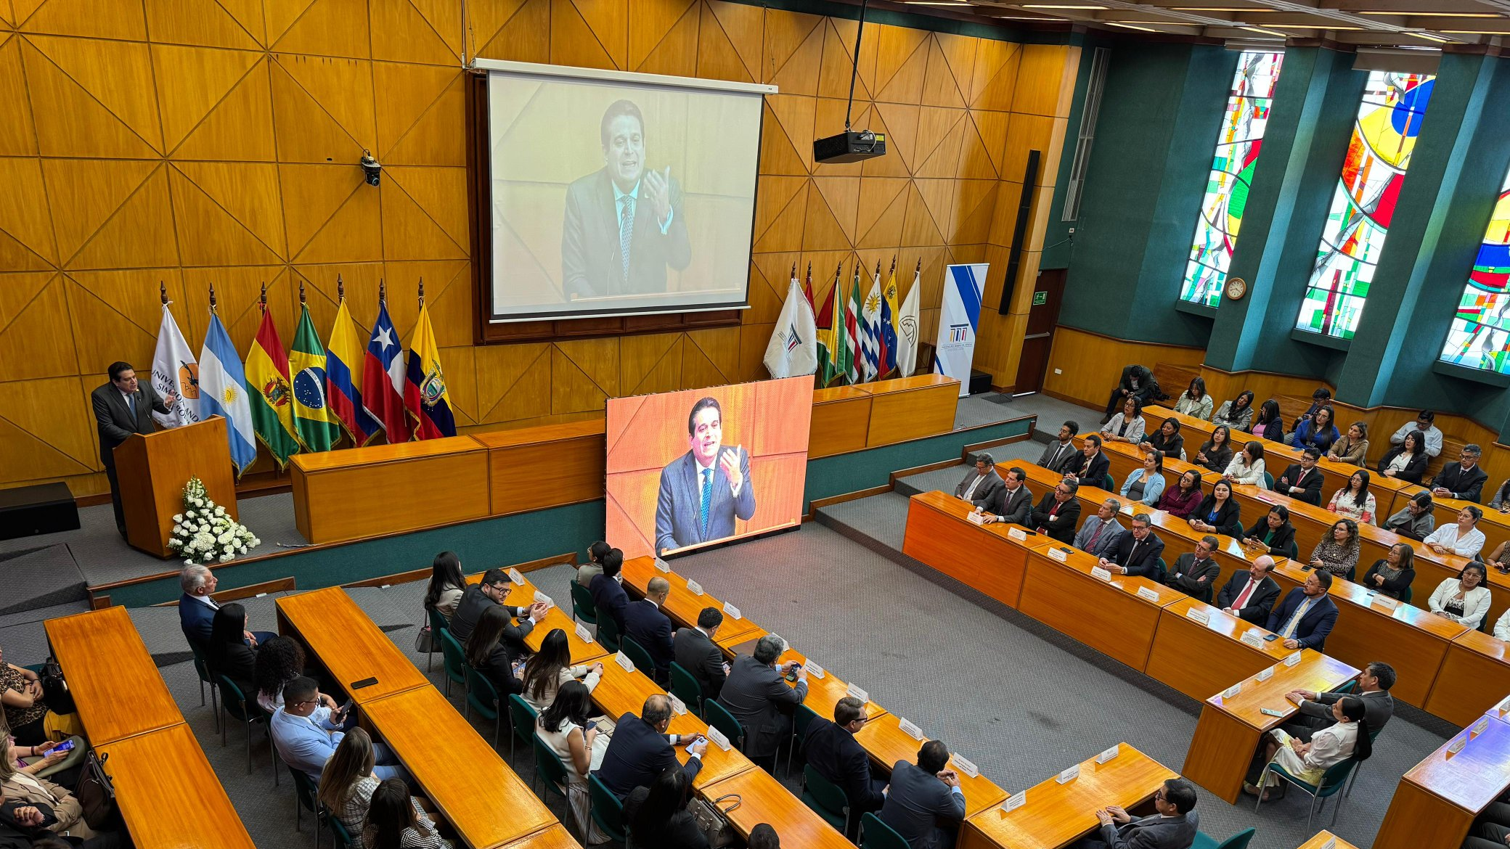
III Simposio Internacional
Los actuales desafíos del Derecho y el rol de la Procuraduría
Quito, agosto 2025

Slide 47
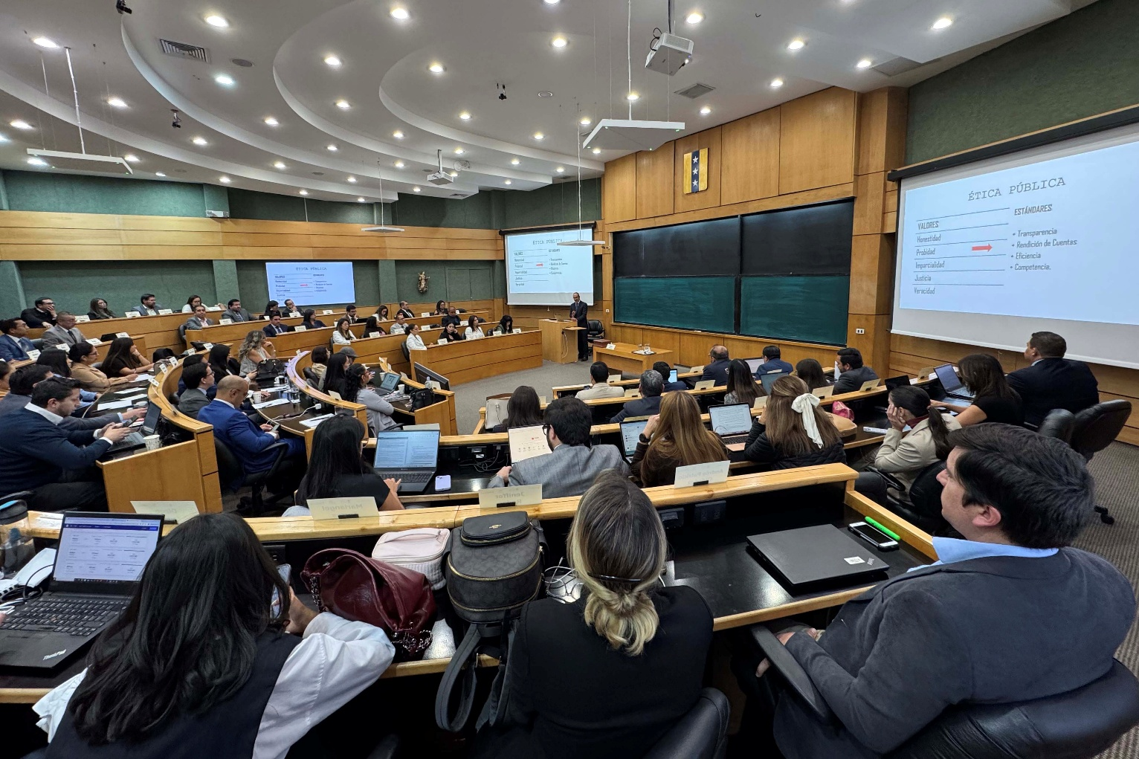
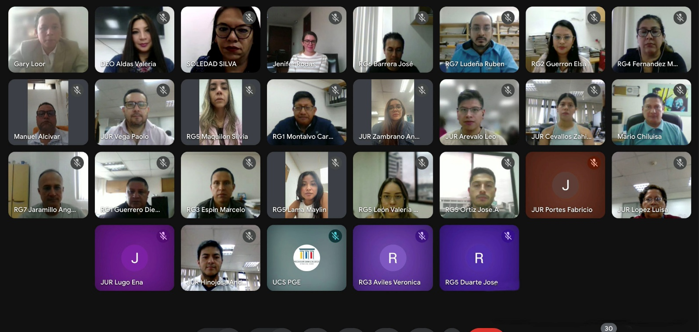

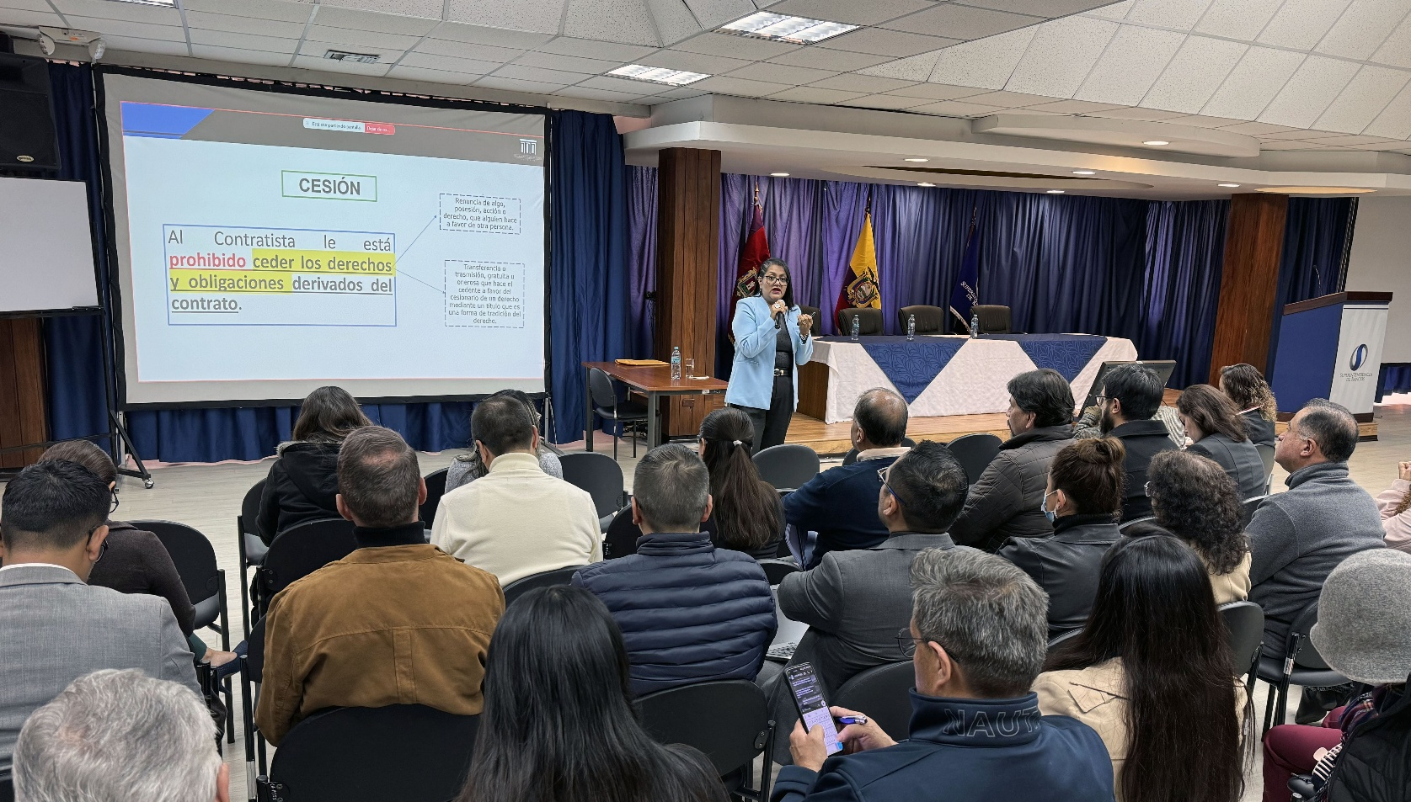
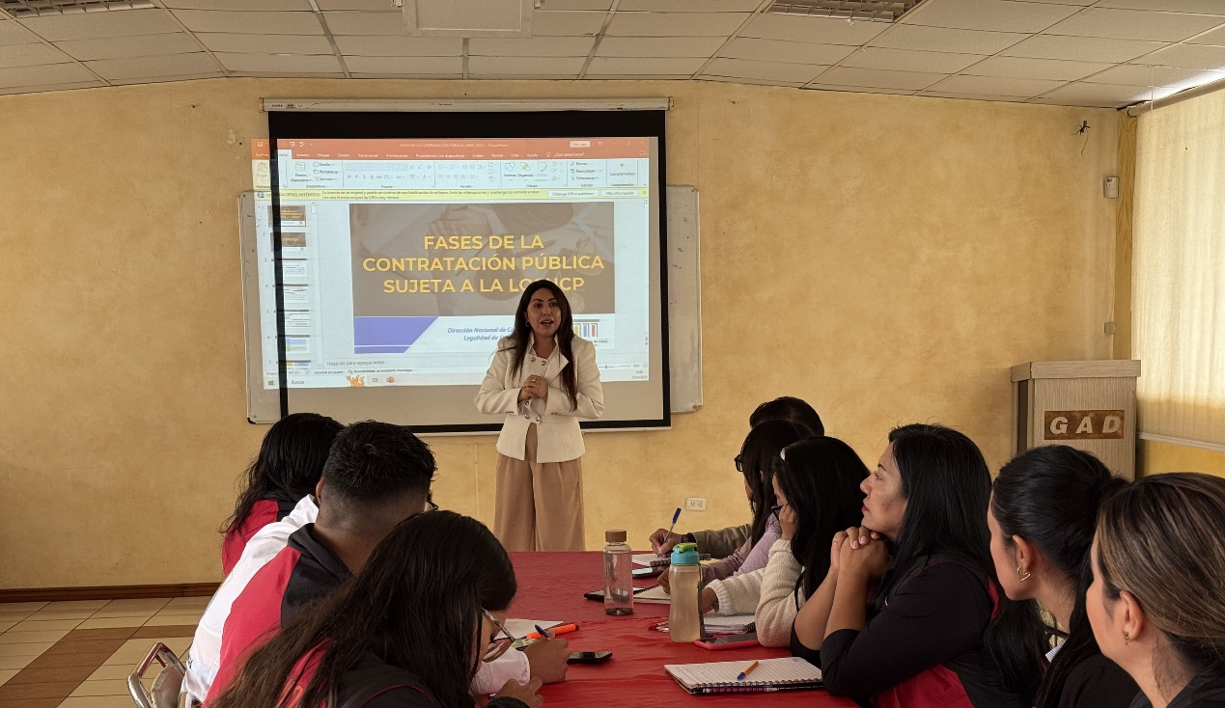

Slide 48

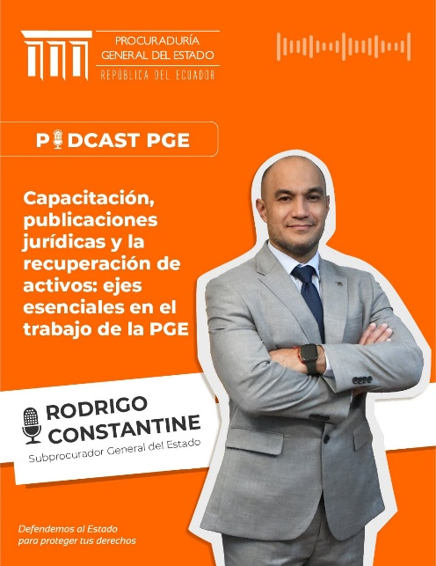







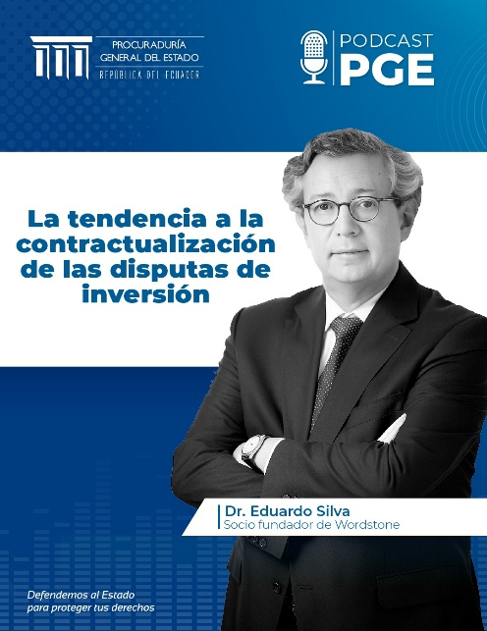
PODCAST PGE

Slide 49

Direcciones regionales

Slide 50
Dirección Regional Chimborazo
Remodelación del
Centro de Mediación de Riobamba
Caso “diezmos”
Relacionado con descuentos ilegales a servidores públicos por más de 835 mil dólares.
En 2025 se logró la ejecución de la sentencia, tras la inadmisión del recurso extraordinario de protección por parte de la Corte Constitucional, lo que permitió sancionar a los responsables y obtener un resultado favorable para el Estado.

Slide 51
Dirección Regional
Loja
Mediación entre el Municipio Loja y el Sindicato de Obreros Municipales se logró evitar paralización de servicios municipales.
Depuración de carga procesal e implementación de manejo digital de expedientes.

Slide 52
Dirección Regional
Manabí
Mediación entre una empresa privada y el Municipio de Montecristi, relacionado con la implementación de un sistema de agua potable se logró garantizar la continuidad del servicio.
Cooperación interinstitucional con universidades de la provincia y jornadas de capacitación.

Slide 53

el legado de una gestión se mide en la rectitud, en la responsabilidad y en la convicción con la que se ha cumplido el deber.

Slide 54
Gracias

